Slide 1
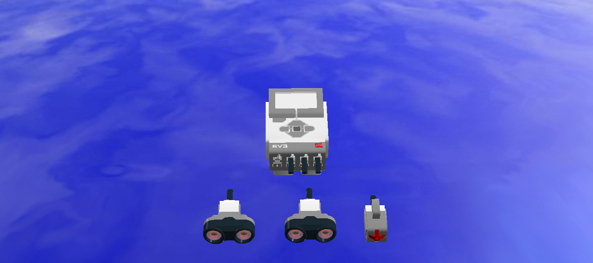
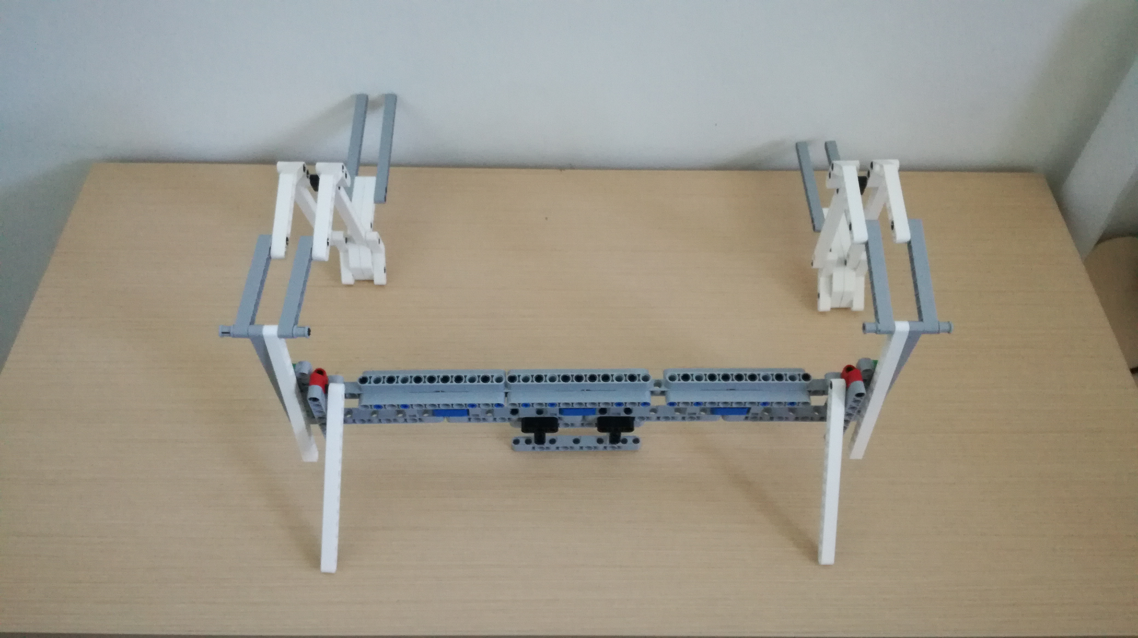
Lego Robot Guide
Σωτηρία Παπανικολοπούλου – Αικατερίνη Μαγγίρογλου – Χρήστος Χασχατζής
Επιβλέπων: Δρ. Μηνάς Δασυγένης
¹st0733@icte.uowm.gr, ²st1256@icte.uowm.gr, ³st1094@icte.uowm.gr, ⁴mdasyg@ieee.org
Ρομποτική ομάδα Hyperion Robotics: http://hrobotics.uowm.gr/
Περίληψη - Στόχος Εργασίας
Σχεδίαση και υλοποίηση ενός συστήματος καθοδήγησης τυφλών.
Αρχιτεκτονική - Υλοποίηση
Το σύστημα καθοδήγησης αποτελείται από διάφορα κομμάτια Lego ev3 τα οποία έχουν κατασκευαστεί απο την Lego Mindstorm και στη συνέχεια συναρμολογήθηκαν απο εμας.
Τον έλεγχο της απόστασης του συστήματος πραγματοποιεί ο αισθητήρας ultra sonic lego, o εγκέφαλος ev3 brick έχει αναλάβει την επεξεργασία των δεδομένων και την τροφοδοσία του συστήματος. Τέλος, χρησιμοποιούμε ενα Touch Sensor για την εκκίνηση και τον τερματισμό του συστήματος.
Στόχοι του συστήματος
Χρήση του συστήματος
Η εξέλιξη της τεχνολογίας έδωσε την ευκαιρία σε ανθρώπους με προβλήματα όρασης να έχουν μια καλύτερη ποιότητα ζωής .Τα Lego Mindstrorm παρόλο που είναι εύκολα στην χρήση μπορούν να χρησιμοποιηθούν για σύνθετα project.
Το συγκεκριμένο ρομπότ δημιουργήθηκε για την καθοδήγηση τυφλών μέσα σε ένα περιβάλλον χωρίς βοήθεια από τρίτους. Το σύστημα θα υπολογίζει την απόσταση του χρήστη με τα αντικείμενα-εμπόδια που βρίσκονται στην πορεία του μέσω των αισθητήρων(ultra sonic). Έπειτα, θα το ειδοποιεί με κατάλληλο ηχητικό μήνυμα για τυχόν σύγκρουση με κάποιο αντικείμενο.

